Slide 1
FOR petlja

Slide 2
FOR petlja
FOR petlja spada u naredbe ponavljanja ili takozvane petlje.
Najčešće se koristi za rešavanje problema u kojima znamo da se neki blok naredbi izvršava tačno određeni broj puta.

Slide 3
INICIJALIZACIJA
AKO NIJE ISPUNJEN USLOV
USLOV
AKO JE ISPUNJEN USLOVA
BLOK NAREDBI
KOREKCIJA

Slide 4
FOR petlja - implementacija
INICIJALIZACIJA BROJAČA
for (početak; uslov; korekcija)
{ izvršavanje
bloka
naredbi }
PROVERAVA DA LI JE USLOV ZA KRAJ ISPUNJEN
PODEŠAVAVREDNOST BROJAČA

Slide 5
FOR petlja - primer
Program koji ispistuje brojeve od 1 do 5
for (i = 1; i <= 5; i++)
{ console.log(`Na redu je broj: ${i}`); }
PROVERAVA DA LI JE USLOV ZA KRAJ ISPUNJEN
PODEŠAVA VREDNOST BROJAČA
INICIJALIZACIJA BROJAČA

Slide 6
FOR petlja – zadaci za vežbu
Ispisati brojeve od 1 do 20
Ispisati brojeve od 20 do 1
Ispisati parne brojeve od 1 do 20
Ispisati dvostruku vrednost brojeva od 5 do 15
Odrediti sumu brojeva od 1 do n
Odrediti sumu brojeva od n do m
Odrediti proizvod brojeva od n do m
Odrediti sumu kvadrata brojeva od n do m *
* Prvo raditi zadatke bez zvezdice

Slide 7
FOR petlja – zadaci za vežbu
Preuzeti proizoljne tri slike sa istom ekstenzijom i imenovati ih 1, 2 i 3. For petljom u HTML-u ispisati svaku od sličica uz pomoć brojača (iteratora).
Odrediti proizvod svih brojeva deljivih sa 11 u intervalu od 20 do 100. *
Prebrojati koliko ima brojeva deljivih sa 13 u intervalu od 5 do 150.
Ispisati aritmetičku sredinu brojeva od n do m.
* Prvo raditi zadatke bez zvezdice

Slide 8
FOR petlja – zadaci za vežbu
Prebrojati koliko brojeva od n do m je pozitivno, a koliko njih je negativno. *
Prebrojati koliko je brojeva od 5 do 50 koji su deljivi sa 3 ili sa 5. *
Prebrojati i izračunati sumu brojeva od n do m kojima je poslednja cifra 4 i parni su.
Odrediti sumu brojeva od n do m koji nisu deljivi brojem a
Odrediti proizvod brojeva od n do m koji su deljivi brojem a *
* Prvo raditi zadatke bez zvezdice

Slide 9
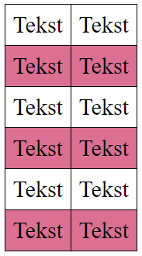
FOR petlja – zadaci za vežbu
Napraviti tabelu sa 6 redova. Svaki red tabele treba da ima po dve ćelije (dve kolone). Svakom parnom redu dodati klasu „obojen“. Korišćenjem CSS-a, klasi obojen postaviti proizvoljnu boju pozadine.

Slide 10
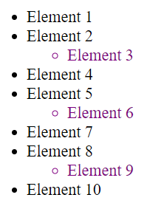
FOR petlja – zadaci za vežbu
Koristeći for petlju kreirati neuređenu listu sa ugnježdenim elementima, kao što je prikazano na slici sa desne strane.

Slide 11
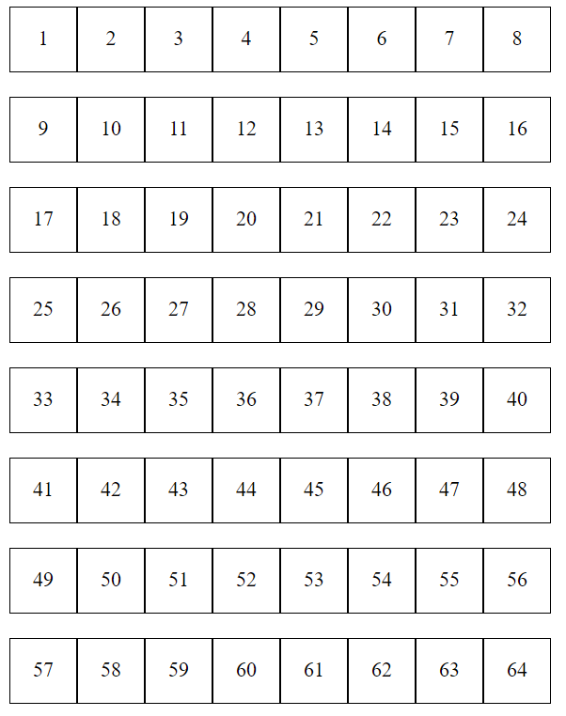
FOR petlja – zadaci za vežbu
Kreirati 64 span elemenata i rasporediti ih kao na slici desno, koristeći for petlju.

Slide 12
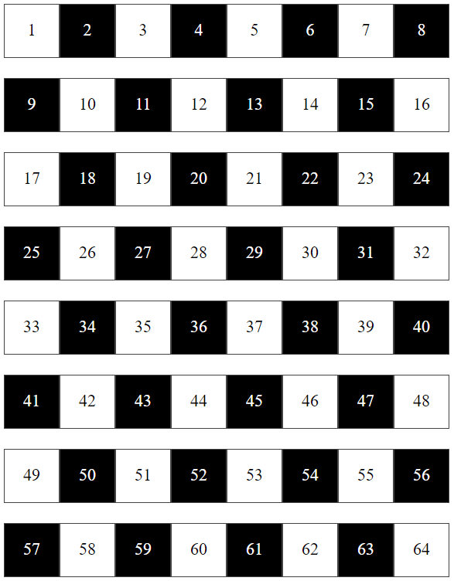
FOR petlja – zadaci za vežbu
Kreirati 64 span elemenata i rasporediti ih kao na slici desno, tako da elementi izgledaju kao polja šahovske table. U realizaciji ovog zadatka koristiti for petlju.

